Slide 1
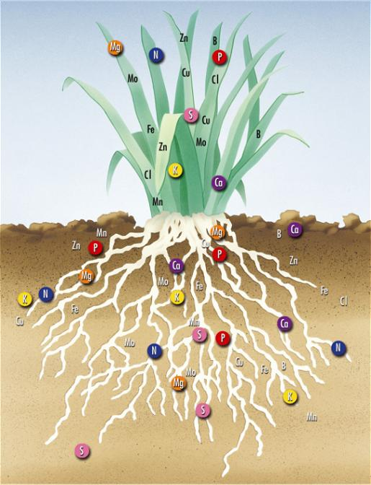
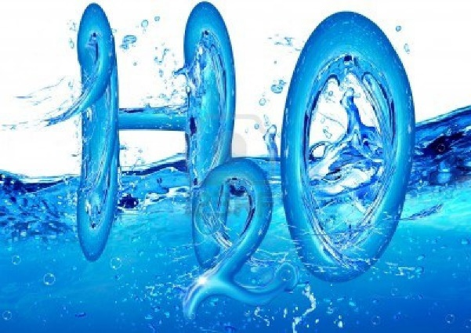
BÀI 5
CÁC NGUYÊN TỐ HÓA HỌC VÀ NƯỚC

Slide 2
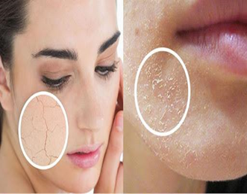
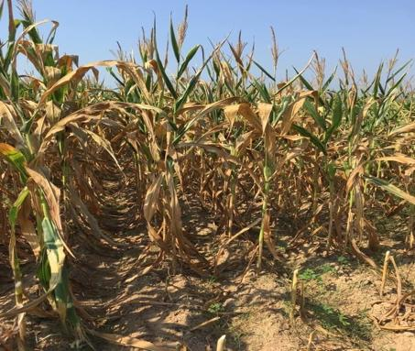
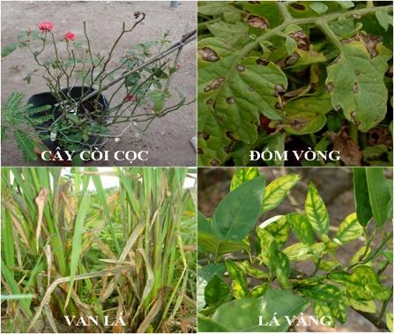
BÀI 5
CÁC NGUYÊN TỐ HÓA HỌC VÀ NƯỚC
10
Em hãy quan sát các hiện tượng dưới đây và nêu nguyên nhân gây nên các hiện tượng ở các hình tương ứng?
Hình 1
Hình 2
Hình 3

Slide 3
BÀI 5
CÁC NGUYÊN TỐ HÓA HỌC VÀ NƯỚC
11
10
Hình 1
Hình 2
Hình 3
Hình 1: Hiện tượng khô da do thiếu nước
Hình 2: Hiện tượng cây khô cháy do nắng gắt và hạn hán.
Hình 3: Các bệnh trên cây, lá cây do thiếu các chất sinh dưỡng.

Slide 4
BÀI 5
CÁC NGUYÊN TỐ HÓA HỌC VÀ NƯỚC
10
11
Cơ thể các sinh vật sống đều cần cung cấp một lượng nhất định nước và các chất dinh dưỡng để duy trì hoạt động của các mô, tế bào, cơ quan, hệ cơ quan,… nếu thiếu chất dinh dưỡng, các bộ phận sẽ hoạt động kém hiệu quả, đồng thời, cơ thể sẽ có các phản ứng khác nhau, biểu hiện ra bên ngoài

Slide 5
10
CHỦ ĐỀ 4: THÀNH PHẦN HÓA HỌC CỦA TẾ BÀO
Bài 5: CÁC NGUYÊN TỐ HÓA HỌC VÀ NƯỚC
SỐ TIẾT: 2

Slide 6
NỘI DUNG CHÍNH
I. CÁC NGUYÊN TỐ HÓA HỌC
II. NƯỚC.

Slide 7
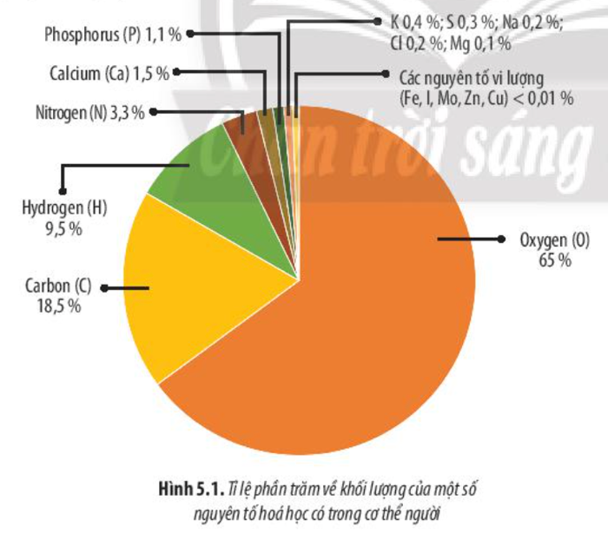
Các nguyên tố hóa học.
BÀI 5
CÁC NGUYÊN TỐ HÓA HỌC VÀ NƯỚC
10
Quan sát hình 5.1 về tỉ lệ % khối lượng các nguyên tố trong cơ thể người và trả lời các câu hỏi sau:
1. Hiện nay, có những nguyên tố nào được tìm thấy trong cơ thể sinh vật?
2. Kể tên các nguyên tố chiếm tỉ lệ lớn trong cơ thể người.

Slide 8
BÀI 5
CÁC NGUYÊN TỐ HÓA HỌC VÀ NƯỚC
10
I. CÁC NGUYÊN TỐ HÓA HỌC
1. Các nguyên tố hóa học trong tế bào
- Có khoảng 25 nguyên tố hóa học cấu tạo nên cơ thể sống.
- Mỗi nguyên tố chiếm tỉ lệ khác nhau, trong đó C, H, O,N chiếm khoảng 96,3 % khối lượng chất khô của tế bào.
- Dựa vào tỉ lệ có trong cơ thể, các nguyên tố được chia thành 2 loại:
+ Nguyên tố đa lượng
+ Nguyên tố vi lượng

Slide 9
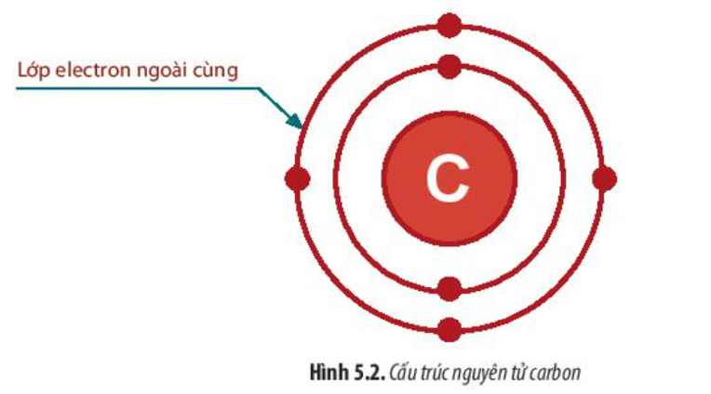
BÀI 5
CÁC NGUYÊN TỐ HÓA HỌC VÀ NƯỚC
10
I. CÁC NGUYÊN TỐ HÓA HỌC
2. Carbon
- Carbon có bốn electron ở lớp ngoài cùng → có thể hình thành liên kết với các nguyên tử khác (C, H, O, N, P, S)
- Carbon có thể hình thành các mạch carbon với cấu trúc khác nhau → hình thành vô số hợp chất hữu cơ.

Slide 10
BÀI 5
CÁC NGUYÊN TỐ HÓA HỌC VÀ NƯỚC
10
I. CÁC NGUYÊN TỐ HÓA HỌC

Slide 11
BÀI 5
CÁC NGUYÊN TỐ HÓA HỌC VÀ NƯỚC
10
I. CÁC NGUYÊN TỐ HÓA HỌC
NHIỆM VỤ HỌC TẬP
NHÓM 1,3
Nguyên tố đa lượng
+ Thiếu Mg sẽ ảnh hưởng như thế nào đến thực vật?
+ Tại sao các nhà dinh dưỡng học đưa ra lời khuyên rằng: “Nên thường xuyên thay đổi món ăn giữa các bữa ăn và trong một bữa nên ăn nhiều món”?
NHIỆM VỤ HỌC TẬP
NHÓM 2,4
Nguyên tố vi lượng
+ Tại sao các nguyên tố vi lượng chiếm một tỉ lệ rất nhỏ nhưng không thể thiếu?
+ Tại sao các nhà dinh dưỡng học đưa ra lời khuyên rằng: “Nên thường xuyên thay đổi món ăn giữa các bữa ăn và trong một bữa nên ăn nhiều món”?

Slide 12
BÀI 5
CÁC NGUYÊN TỐ HÓA HỌC VÀ NƯỚC
10
I. CÁC NGUYÊN TỐ HÓA HỌC
3. Vai trò của cá nguyên tố hóa học
Đa lượng (C, H, O, N, P, S, Ca, Na, Mg, K,..)
Vi lượng (Fe, Zn, Cu, I, Bo,……)< 0,01% khối lượng cơ thể sống
Cấu trúc nên tế bào và cơ thể
Tham gia các hoạt động sống của tế bào
→ vai trò cấu trúc
Cấu tạo nên các enzim, vitamin, hoocmôn.
Điều hòa các hoạt động sống của tế bào
→ vai trò điều hòa.

Slide 13
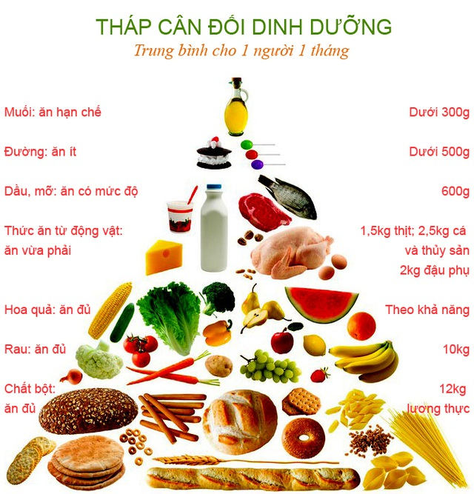
BÀI 5
CÁC NGUYÊN TỐ HÓA HỌC VÀ NƯỚC
10
Tại sao các nhà dinh dưỡng học đưa ra lời khuyên rằng: “Nên thường xuyên thay đổi món ăn giữa các bữa ăn và trong một bữa nên ăn nhiều món"?
I. CÁC NGUYÊN TỐ HÓA HỌC
3. Vai trò của cá nguyên tố hóa học

Slide 14
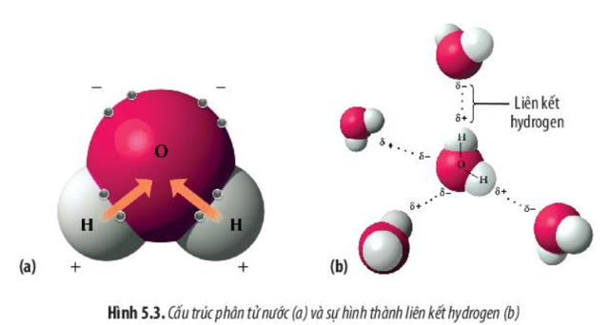
BÀI 5
CÁC NGUYÊN TỐ HÓA HỌC VÀ NƯỚC
10
II. NƯỚC .
1. Cấu tạo hóa học và tính chất vật lí, hóa học của nước
Học sinh quan sát hình 5.3a và cho biết:
+ Các nguyên tử cấu tạo nên phân tử nước mang điện tích gì? Tại sao? Tính phân cực của phân tử nước là do đâu?
+ Liên kết hydrogen được hình thành như thế nào?

Slide 15
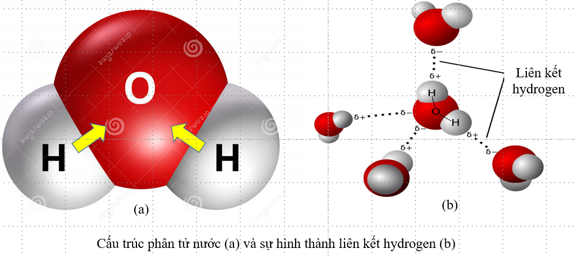
BÀI 5
CÁC NGUYÊN TỐ HÓA HỌC VÀ NƯỚC
10
II. NƯỚC.
1. . Cấu tạo hóa học và tính chất vật lí, hóa học của nước
a. Cấu tạo
- Gồm một nguyên tử oxygen liên kết với hai nguyên tử hydrogen bằng liên kết cộng hoá trị và có công thức hóa học là H₂O.

Slide 16
BÀI 5
CÁC NGUYÊN TỐ HÓA HỌC VÀ NƯỚC
10
II. NƯỚC.
1. Cấu tạo hóa học và tính chất vật lí, hóa học của nước
Độ âm điện của nguyên tử oxi > nguyên tử Hidro
-
-
Cặp electron dùng chung bị kéo lệch về phía oxi
O
b.Tính chất
- Nước có tính phân cực
- Phân tử nước có thể liên kết với nhau và với các phân tử phân cực khác bằng liên kết hydrogen.
+
+
H
H

Slide 17
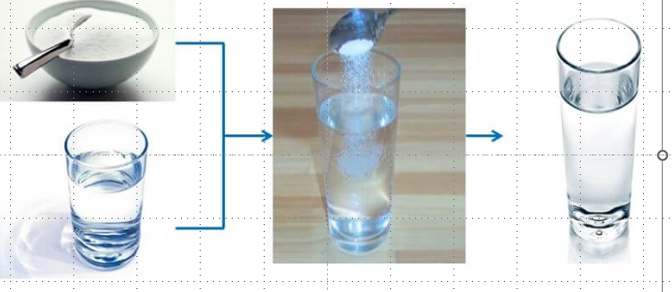
BÀI 5
CÁC NGUYÊN TỐ HÓA HỌC VÀ NƯỚC
10
II. NƯỚC
2. Vai trò của nước .
Tại sao nước có thể làm dung môi hòa tan nhiều chất cần thiết?
Nước có tính phân cực nên rất làm dung môi hòa tan những chất phân cực như muối, acid, base…

Slide 18
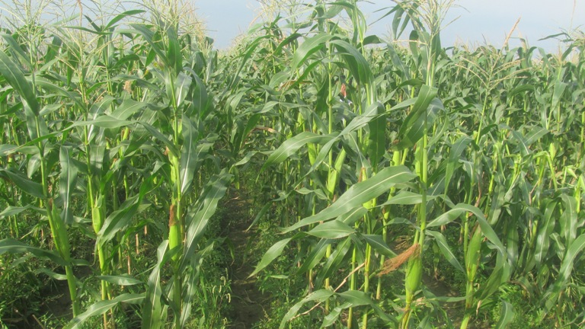
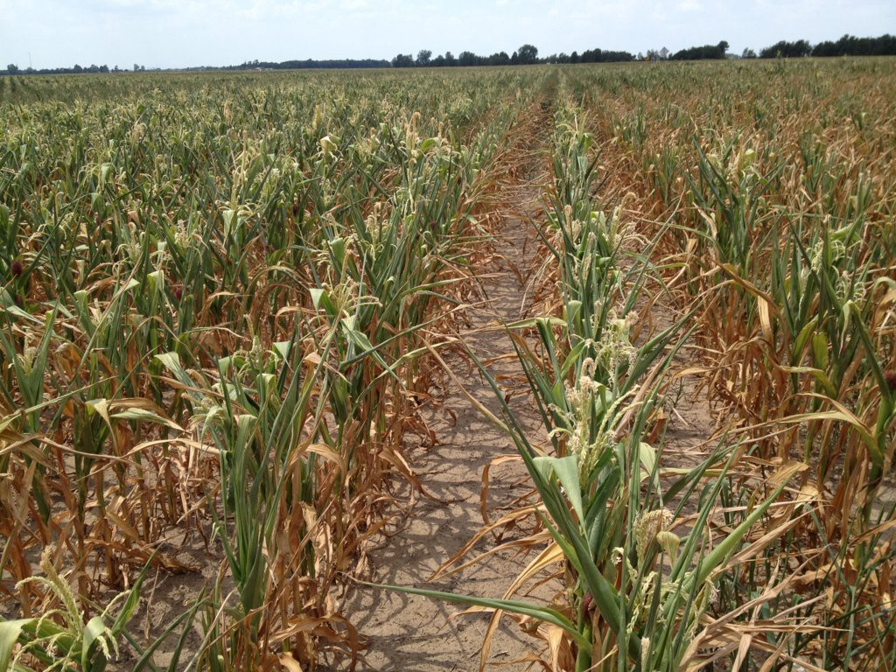
BÀI 5
CÁC NGUYÊN TỐ HÓA HỌC VÀ NƯỚC
10
II. NƯỚC .
2. Vai trò của nước .
Tại sao nước có vai trò quan trọng trong quá trình cân bằng và ổn định nhiệt độ của tế bào và cơ thể? Cho ví dụ?
Hơn 70% khối lượng cơ thể là nước
Điều hòa nhiệt độ cơ thể

Slide 19
BÀI 5
CÁC NGUYÊN TỐ HÓA HỌC VÀ NƯỚC
10
II. NƯỚC .
2. Vai trò của nước
- Thành phần cấu tạo của tế bào
- Dung môi hòa tan nhiều chất cần thiết.
- Môi trường của các phản ứng sinh hóa
- Điều hòa thân nhiệt

Slide 20
BÀI 5
CÁC NGUYÊN TỐ HÓA HỌC VÀ NƯỚC
10
Câu 1. Kể tên một số bệnh do thiếu nguyên tố đại lượng, vi lượng ở sinh vật và các phòng tránh những bệnh đó?
* Một số bệnh do thiếu nguyên tố đại lượng, vi lượng ở sinh vật:
- Thiếu Ca gây bệnh loãng xương
- Thiếu Fe -> gây bệnh thiếu máu (vận chuyển được ít O₂)
- Thiếu N -> cây sinh trưởng kém, vàng lá
- Thiếu I -> bệnh bướu cổ
- Thiếu Mo -> cây lạc sinh trưởng chậm do không tạo được nốt sần
* Cách phòng tránh: bổ sung đầy đủ, hợp lí các nguyên tố qua thức ăn, phân bón

Slide 21
BÀI 5
CÁC NGUYÊN TỐ HÓA HỌC VÀ NƯỚC
10
I.
Câu 2. Tại sao phần lớn các loại thuốc chữa bệnh thường được sản xuất dưới dạng muối?
- Phần lớn các loại thuốc chữa bệnh thường được sản xuất dưới dạng muối vì dạng này có cấu tạo bền vững khi khô nhưng dễ hòa tan khi gặp nước. Nhờ đó, giúp bảo quản tốt trong thời gian dài và cơ thể dễ hấp thụ khi sử dụng.

Slide 22
BÀI 5
CÁC NGUYÊN TỐ HÓA HỌC VÀ NƯỚC
10
Câu 3: Khi cơ thể con người bị thiếu sắt, iod và calcium thì có tác hại như thế nào đến sức khoẻ?
Tác hại khi cơ thể con người bị thiếu sắt, iod và calcium:
- Khi bị thiếu sắt: Sắt là thành phần cấu tạo của hemoglobin nên thiếu sắt dẫn đến thiếu máu, hệ miễn dịch dễ bị suy yếu, trao đổi chất kém, giảm trí nhớ, gây ra các bệnh về huyết áp. Đối với phụ nữ mang thai có thể bị sảy thai.
- Khi thiếu iod: Gây bệnh bướu cổ: Trí tuệ kém phát triển, giao tiếp kém, trao đổi chất kém, giảm sản sinh nhiệt nên chịu lạnh kém, mệt mỏi,...
- Khi thiếu calcium: gây ra các bệnh về xương như còi xương, loãng xương,...; ảnh hưởng đến hoạt động của hệ thần kinh, rối loạn giấc ngủ, co giật cơ; giảm chức năng của hệ miễn dịch,...

Slide 24
BÀI 5
CÁC NGUYÊN TỐ HÓA HỌC VÀ NƯỚC
10
Câu 1: Có bao nhiêu phát biểu đúng khi nói về các nguyên tố hóa học trong tế bào?
(1). Nguyên tố đại lượng có vai trò quan trọng hơn nguyên tố vi lượng.
(2). Nguyên tố vi lượng thường cấu tạo nên enzyme.
(3). Trong cơ thể người, C, H, O, Fe là các nguyên tố đại lượng.
(3). Nguyên tố đại lượng thường tham gia cấu tạo nên các hợp chất chính trong tế bào.
A. 1. B. 2. C. 3. D. 4.

Slide 25
BÀI 5
CÁC NGUYÊN TỐ HÓA HỌC VÀ NƯỚC
10
Câu 2: Nước có thể tạo thành dòng liên tục do?
A. Các phân tử nước liên kết hydrogen với nhau tạo thành dòng.
B. Nguyên tử H và O liên kết cộng hóa trị với nhau tạo thành dòng.
C. Các phân tử nước liên kết với các phân tử khác tạo thành dòng.
D. Phân tử nước liên kết với không khí tạo thành dòng.

Slide 26
BÀI 5
CÁC NGUYÊN TỐ HÓA HỌC VÀ NƯỚC
10
Câu 3: Có bao nhiêu phát biểu đúng khi nói về nước?
(1). Phân tử nước gồm 2 nguyên tử H liên kết với 1 nguyên tử O bằng 1 liên kết cộng hóa trị.
(2). Các phân tử nước lên kết với nhau tạo nên sức căng bề mặt.
(3). Do tính phân cực nên phân tử nước có thể liên kết với nhau và với phân tử khác.
(4). Nguyên tử O có khả năng hút cặp electron mạnh hơn nên mang một phần điện tích dương.
(5). Con nhện nước có thể đi trên mặt nước do sức căng bề mặt.
A. 1. B. 2. C. 3. D. 4.

Slide 27
XIN CHÂN THÀNH CẢM ƠN

